Slide 1
A Csongor és Tünde forrásművei

Slide 2
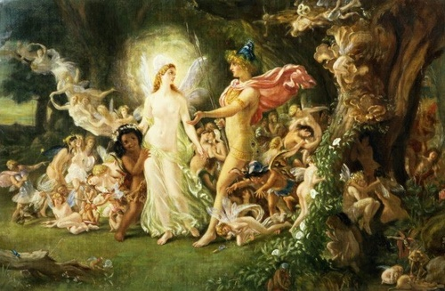
Szentivánéji álom
Történet: Hermia és Lysander elszöknek, mert Hermiát apja Demetriushoz akarja adni. Demetrius utánuk megy, őt Heléna követi.Puck szerelmi bájitalt csepegtet az alvók szemébe, így mindenki a rossz emberbe szerte bele. A szálak aztán kigubancolódnak, és Lysander feleségül veszi Hermiát.

Slide 3
Kapcsolódási pontok:
Több szintes cselekmény
Szerelmi téma
Humor (Balga és Ilma alakja)
Mese és valóság közötti határ elmosódása

Slide 4
Varázsfuvola
Történet: A bölcs király összeházasodott a gonosz királynéval. Egy nap lányuk született. A király egy nap faragott egy fuvolát, melyet megfújva minden állatot megszelídített, s mindenkinek melegség költözött a szívébe. Sarastro, Ízisz és Ozirisz bölcs papja, Paminát a templomba vitte, hogy megvédje haldokló apja felkérésére anyjának, az Éj Királynőjének a befolyásától. A királyné megbízta Tamino herceget, hogy találja meg és szabadítsa ki a lányát. Tamino meg is találja, azonban ő is egy fiatal Sarastróvá válik, mivel megtanulja csodálni a bölcsességét. Ezenkívül Tamino és Pamina egymásba szeretnek.

Slide 5
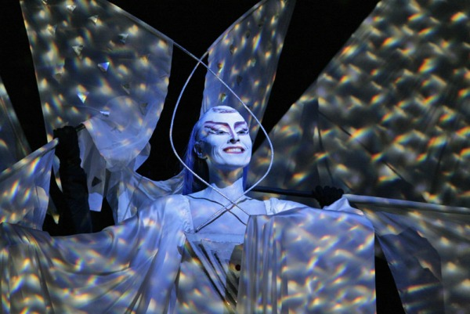
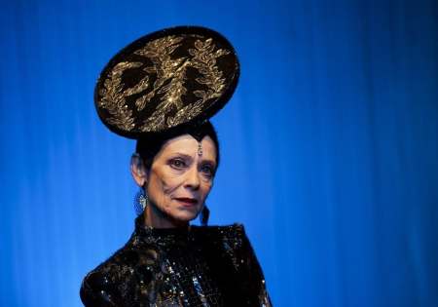
Kapcsolódási pontok:
Az Éj alakja
Mesei történet összetett szimbólumrendszerrel

Slide 6
Az arany virágcserép
Történet: Anselmus diák átlagos polgári életet él, mígnem aranyzöld kígyócskákat pillant meg egy bodzabokorban, és egyikükbe beleszeret. Megindul a harc a fantasztikus és a köznapi világ között Anselmus lelkéért. Végül a magasabb rendű értékek győznek, és Anselmus elnyeri Serpentina szerelmét.

Slide 7
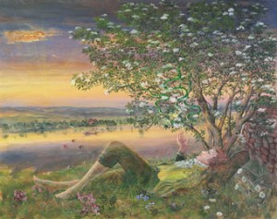
Kapcsolódási pontok:
A földi és a magasabb rendű értékek ütközése
Az emberi élet kiteljesedését a szerelem hozza el
Csodás átváltozások

Slide 8
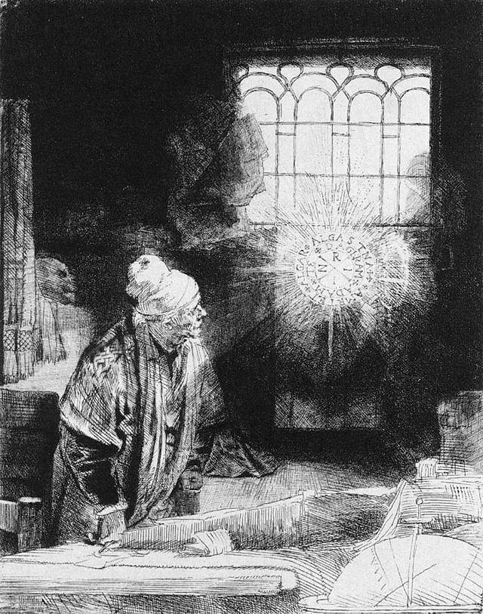
Faust
Történet:
Faust egyezséget köt az ördöggel (Mefisztó), hogy miközben az ördög minden óhaját teljesíti,
halála után átengedi neki a lelkét, ha akad
az életében egyetlen olyan pillanat, amikor
valóban boldognak érzi magát.
Faust Margit szerelmében véli megtalálni a
boldogságot, de Margit halála után csalódik.

Slide 9
Kapcsolódási pontok:
Műfaj: emberiségköltemény, kétszintes dráma
Az élet értelmének keresése
Szerelem
E világi és mítikus/mesei szereplők

Slide 10
Árgirus királyfi
Történet: A király gyümölcsfájáról rejtélyes körülmények között eltűnő termést Árgírus őrzi meg sikerrel az azt dézsmáló tündércsapattól, de egy átok vagy saját hibája miatt a tündérek legszebbikét, Tündérszép Ilonát szem elől téveszti. Az Árgírus-történetek azokat a hosszas megpróbáltatásokat és szenvedéseket mesélik el, amelyek végén a két szerelmes egymásra talál.

Slide 11
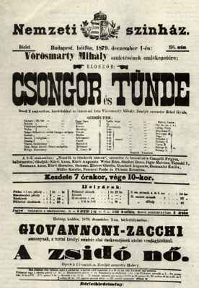
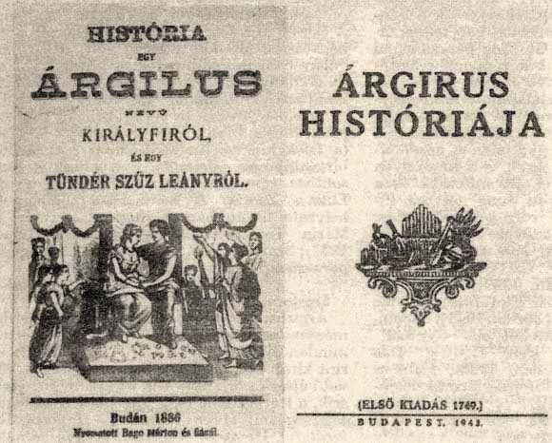
Kapcsolódási pont:
A mű mesei alaptörténetét szolgáltatja

Slide 12
Készítette: 11.d

